Slide 1
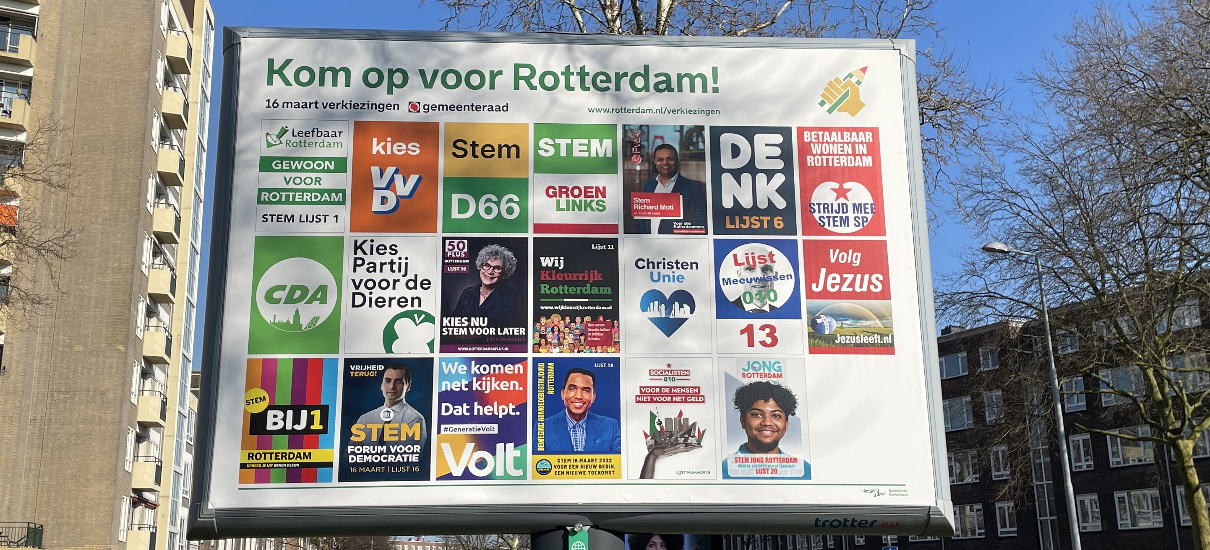

Gemeenteraadsverkiezingen

Slide 2
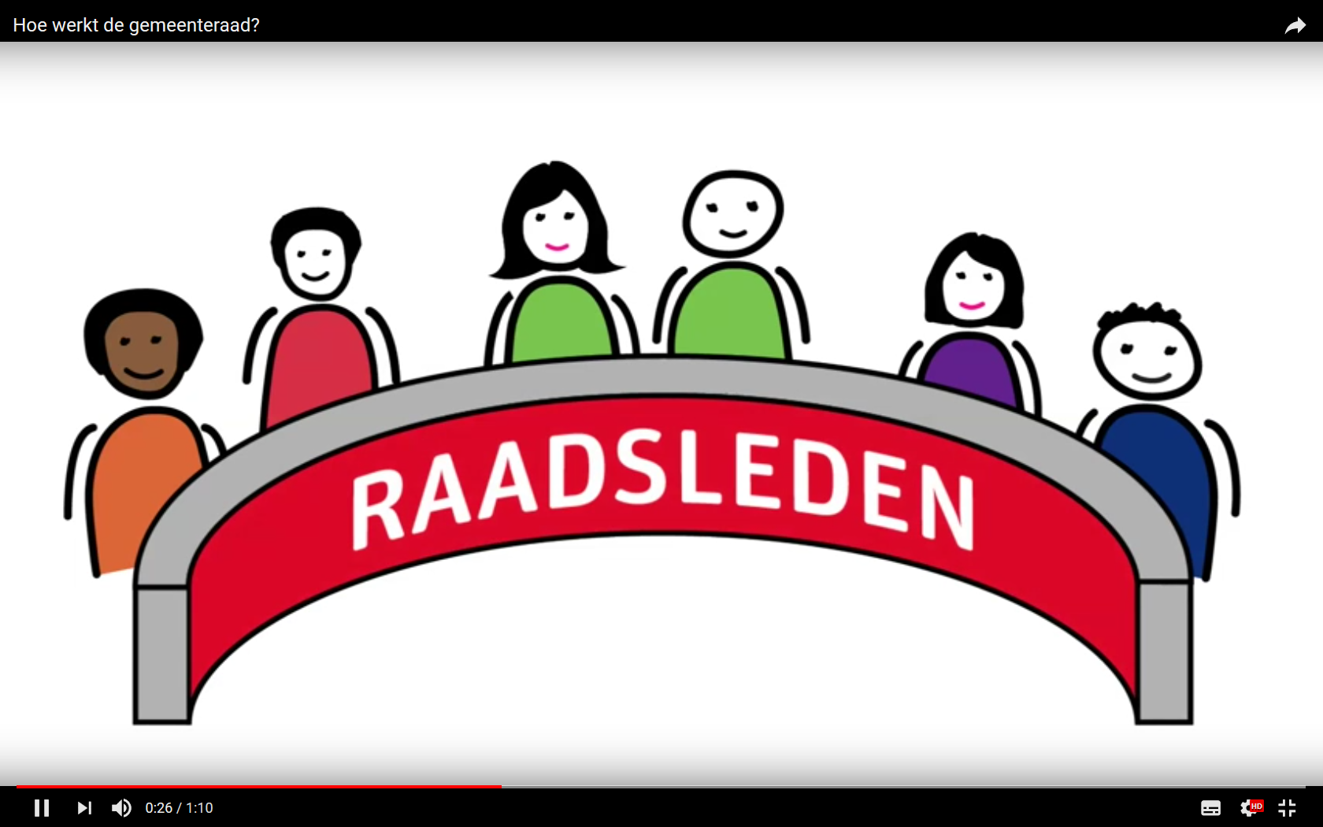
Hoe werkt de gemeenteraad?
Notes:
Filmpje ‘hoe werkt de gemeenteraad’. Klik op de dia om het filmpje te starten.

Slide 3
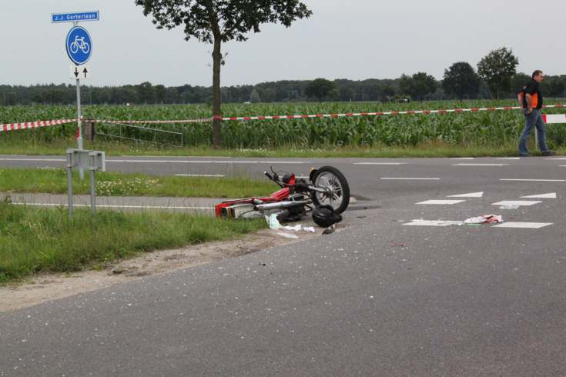
Van probleem tot oplossing

Slide 4
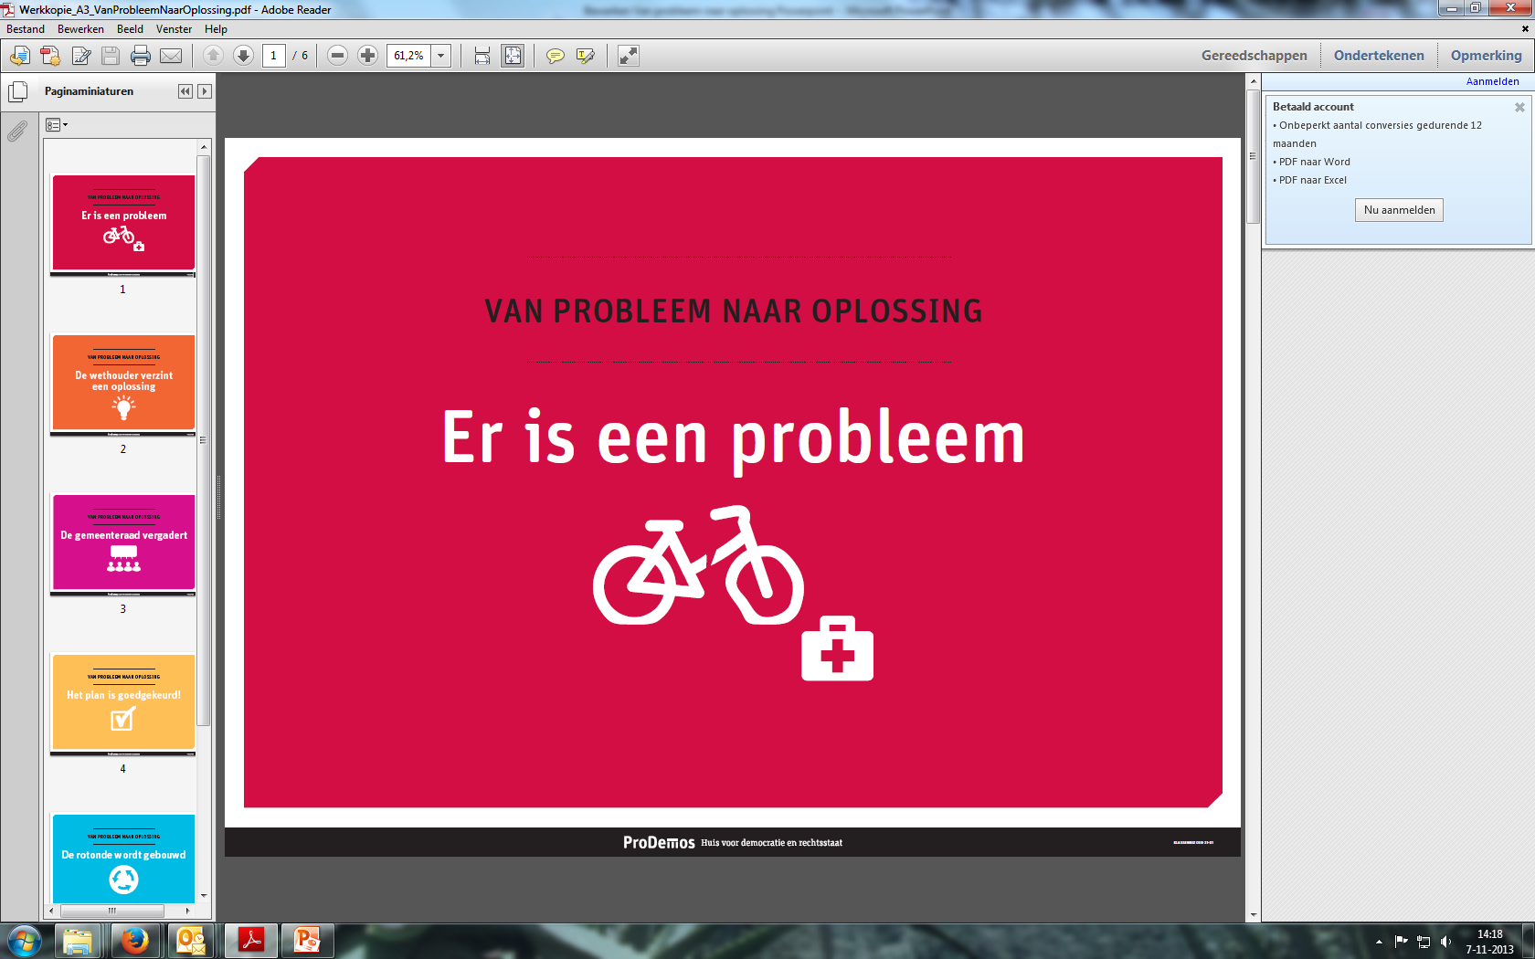

Slide 5
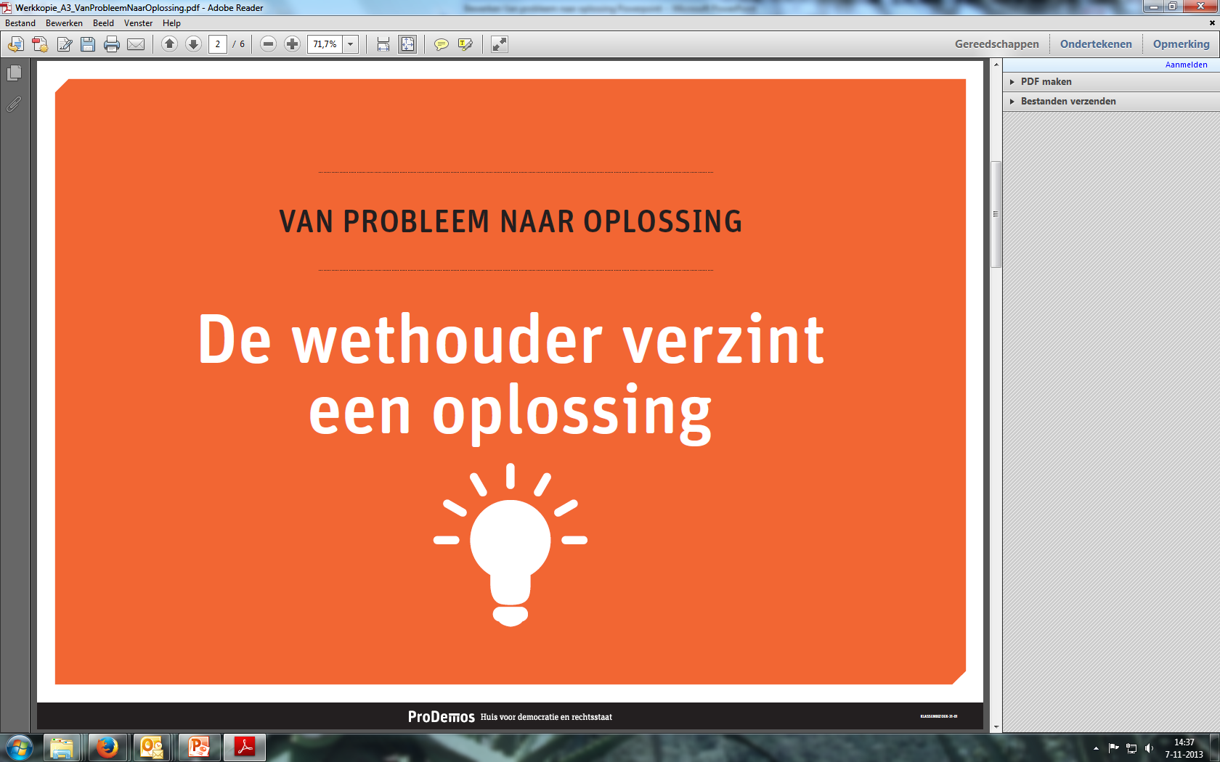

Slide 6
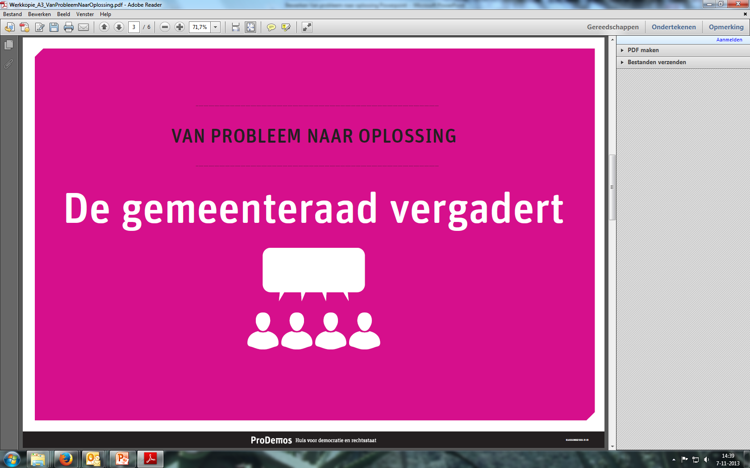
Van probleem tot oplossing

Slide 7
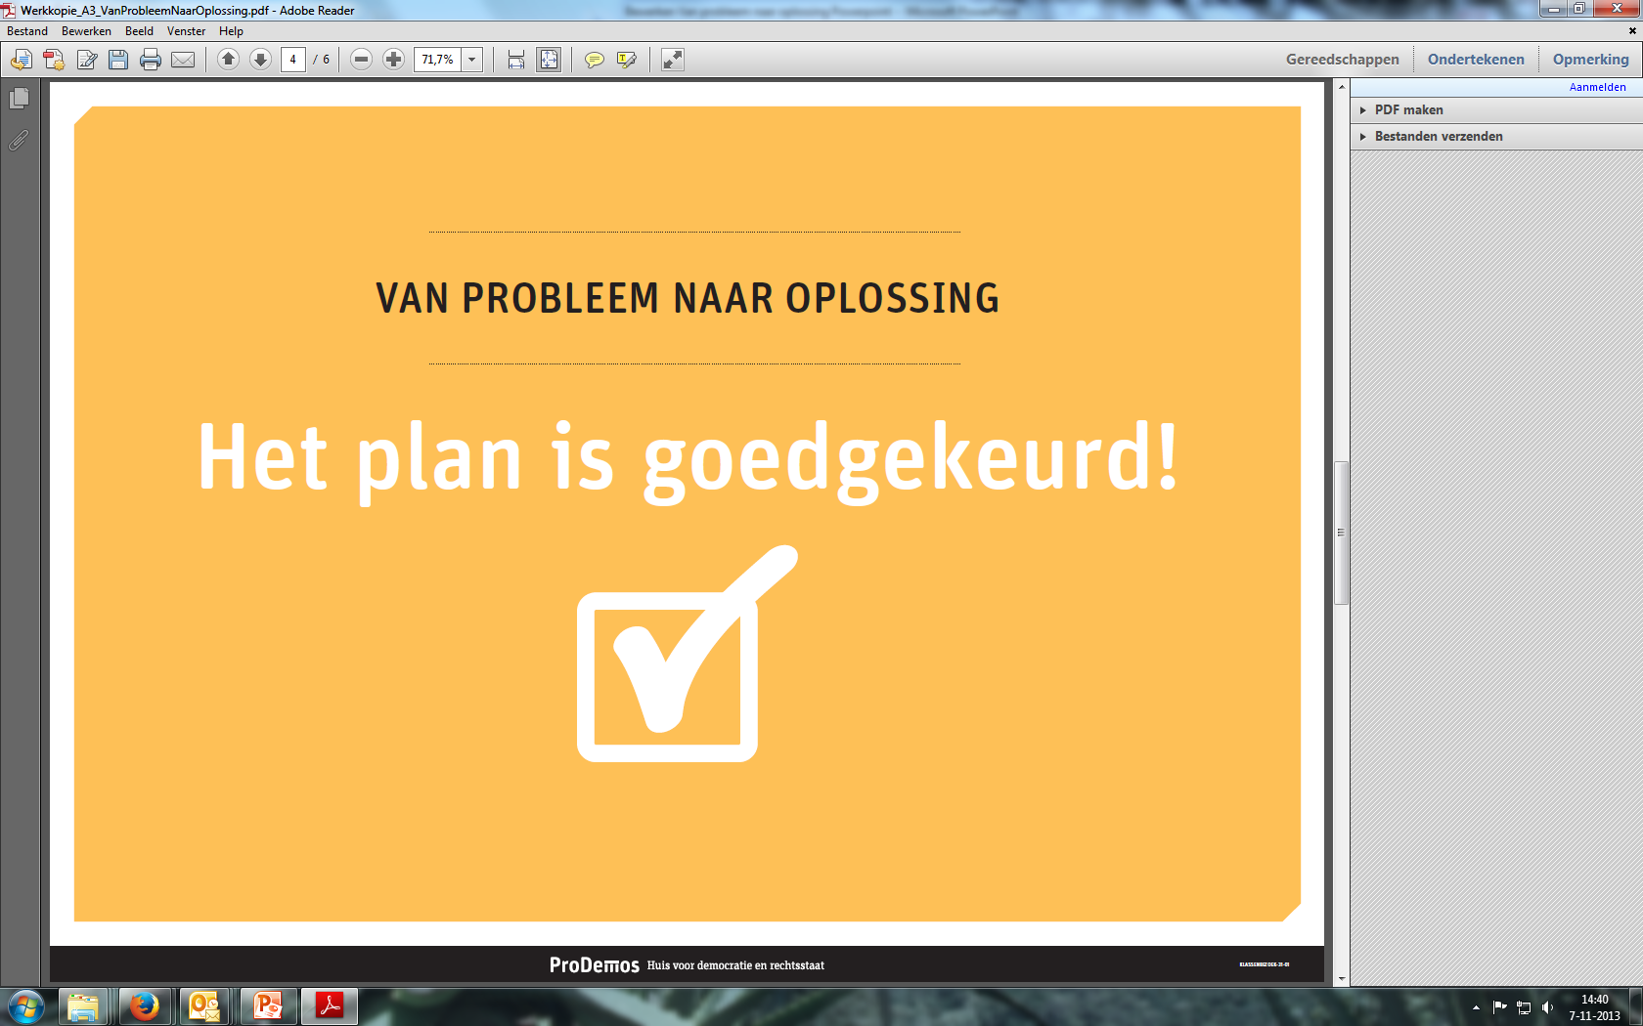
Van probleem tot oplossing

Slide 8

Van probleem tot oplossing

Slide 9
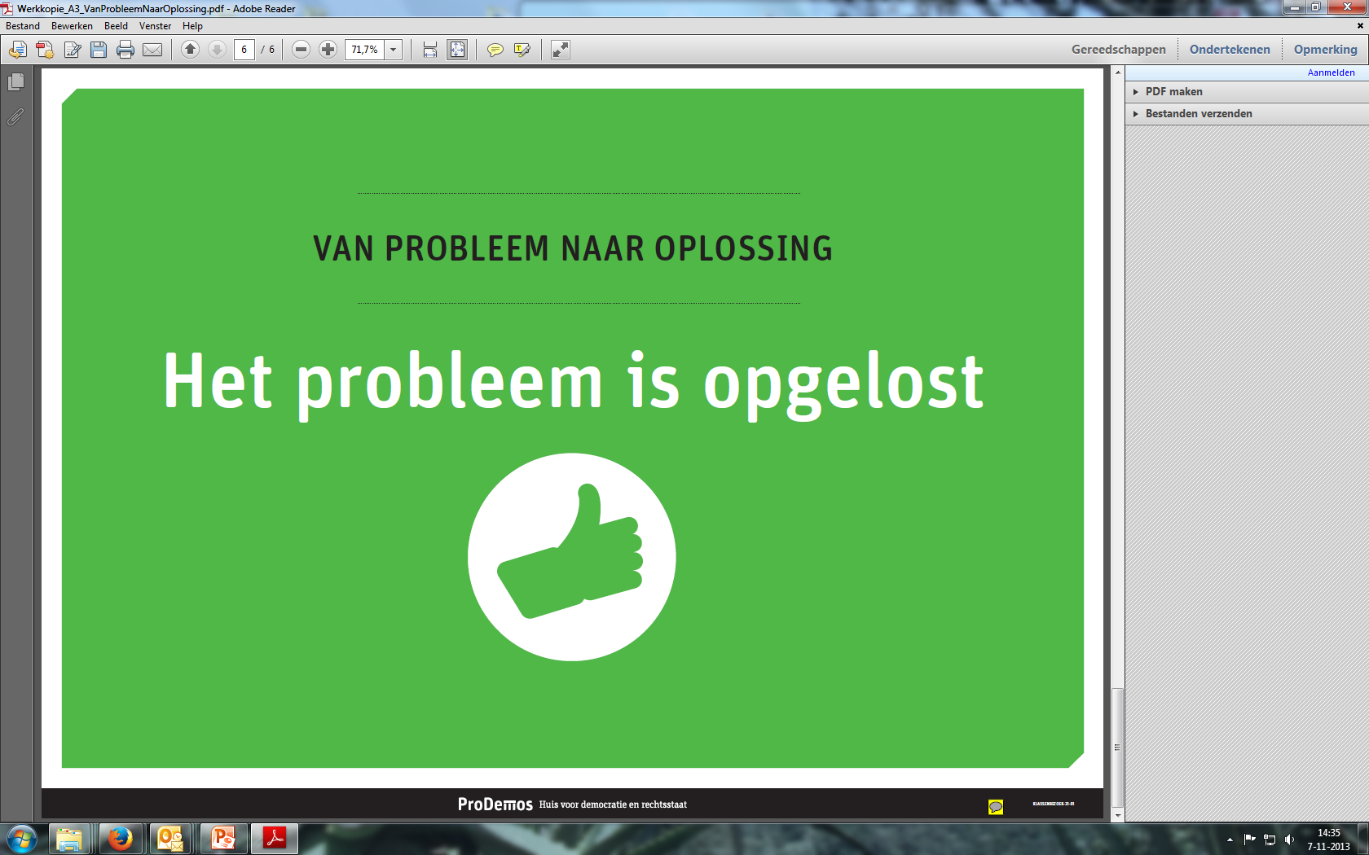
Politiek in Praktijk Gemeenteraadsverkiezingen 2022
Van probleem tot oplossing

Slide 10

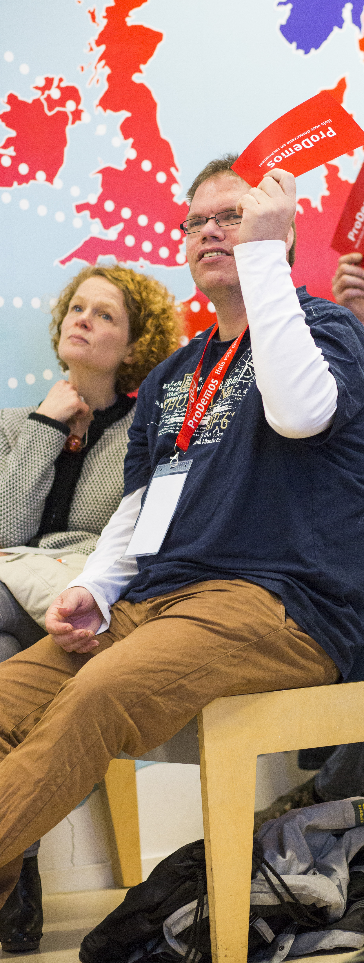


Waar of niet waar?

Slide 11
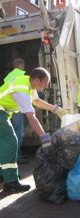
De gemeenteraad regelt dat het vuilnis wordt opgehaald.

Slide 12
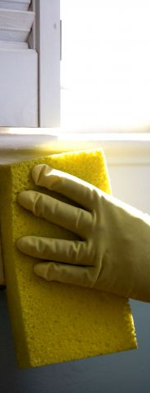
De gemeenteraad zorgt dat er huishoudelijke hulp is.

Slide 13
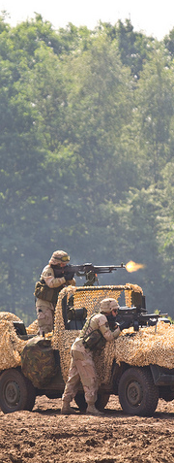
De gemeenteraad bepaalt of het leger wordt ingezet bij een oorlog.

Slide 14
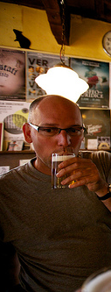
De gemeenteraad bepaalt tot hoe laat cafés open mogen zijn.

Slide 15
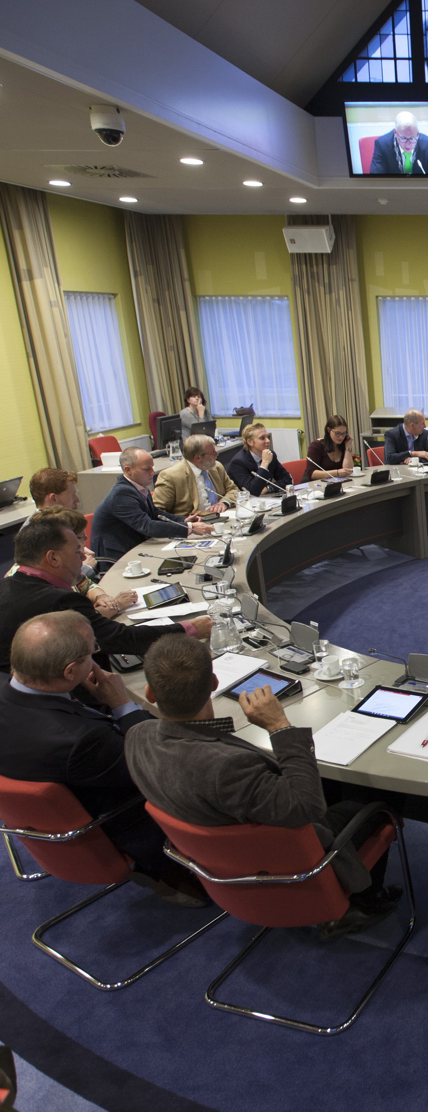
De gemeenteraad zorgt dat er dagbesteding is.

Slide 16
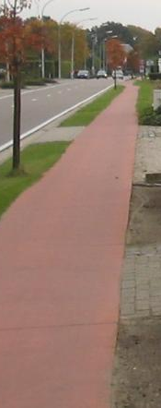
De gemeenteraad zorgt voor stoplichten en fietspaden

Slide 17
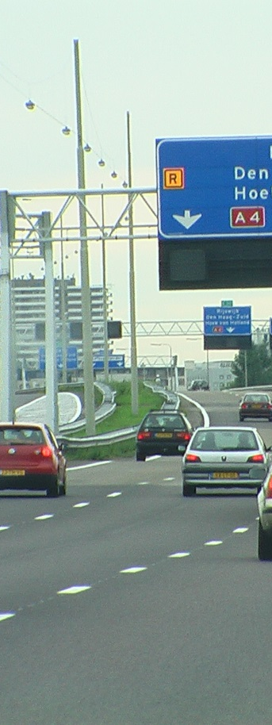
De gemeenteraad zorgt voor nieuwe snelwegen.

Slide 18
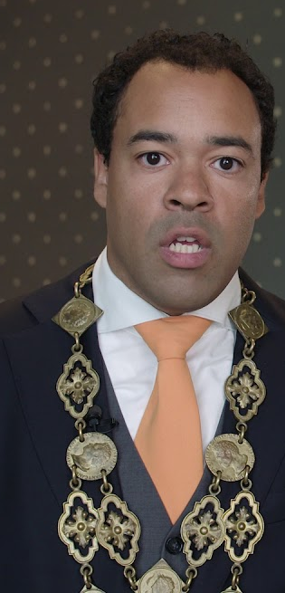
De burgemeester is de baas in de gemeente.

Slide 19
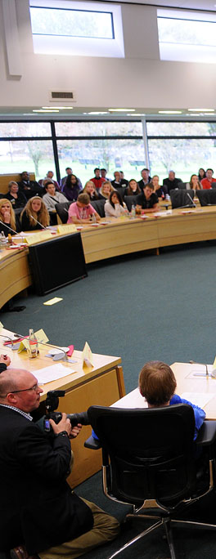
De gemeenteraad is de baas in een gemeente.

Slide 20
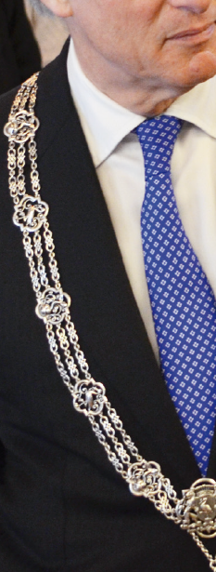
Op 16 maart kiezen we een burgemeester.

Slide 21
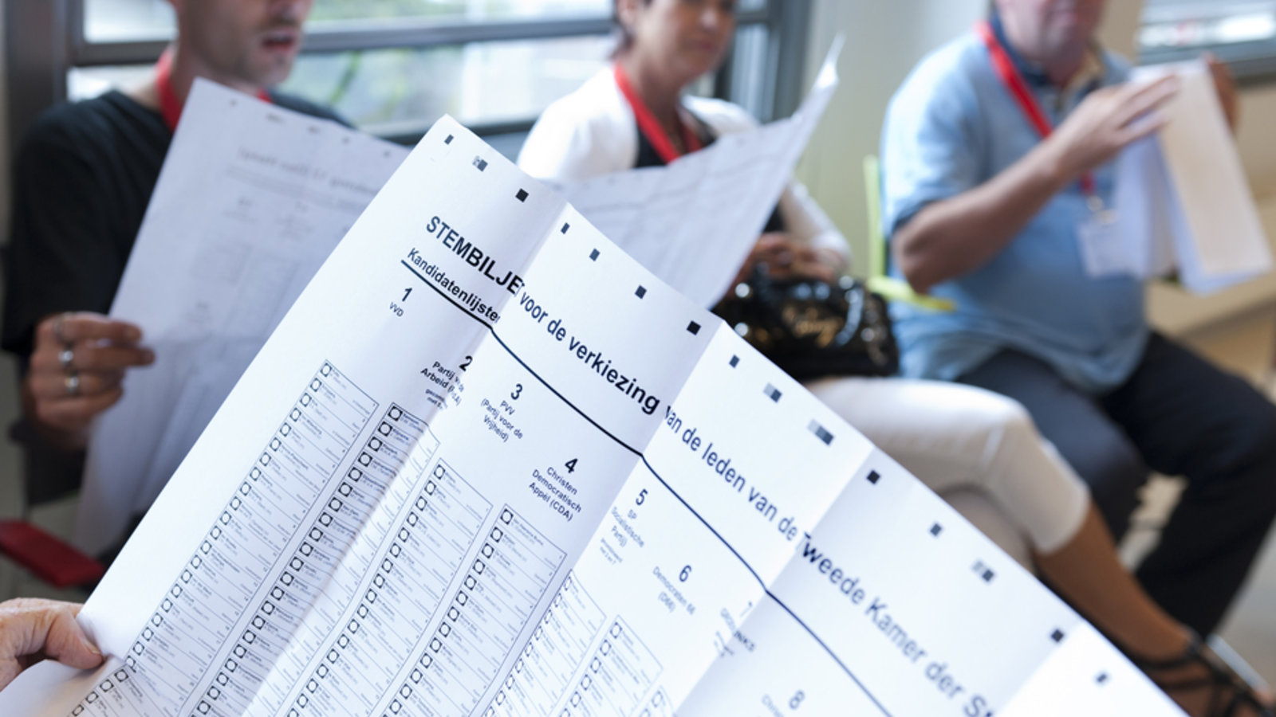
Op 16 maart kiezen we de gemeenteraad.

Slide 22
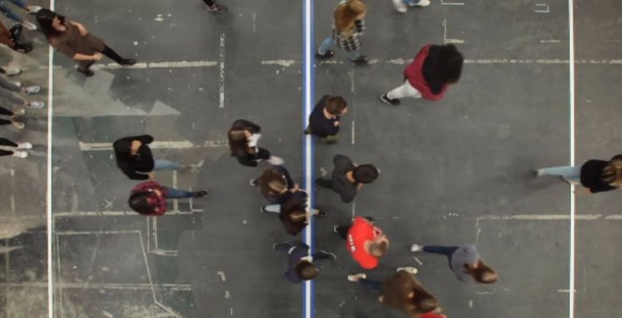
Stemmen met je voeten

Slide 23
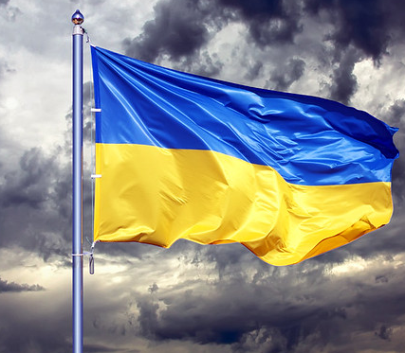


Stelling 1
Onze gemeente moet in lege gebouwen vluchtelingen uit Oekraïne opvangen.

Slide 24

Stelling 2
De winkels moeten op zondag open kunnen blijven.

Slide 25

Stelling 3
Onze gemeente moet meer opdrachten geven aan bedrijven waar mensen met een beperking werken.

Slide 26
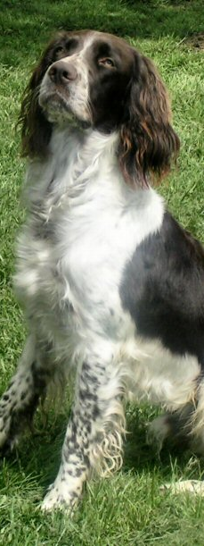
Stelling 4
Onze gemeente moet de hondenbelasting afschaffen.

Slide 27
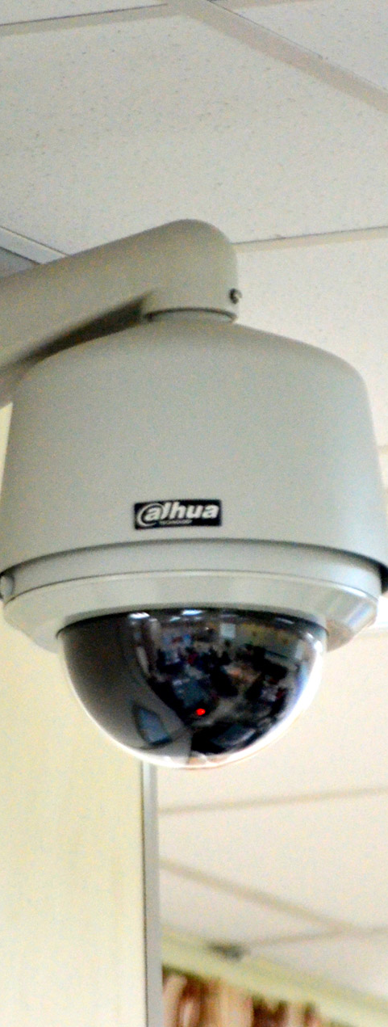
Stelling 5
Er moeten meer beveiligingscamera’s op straat komen.

Slide 28
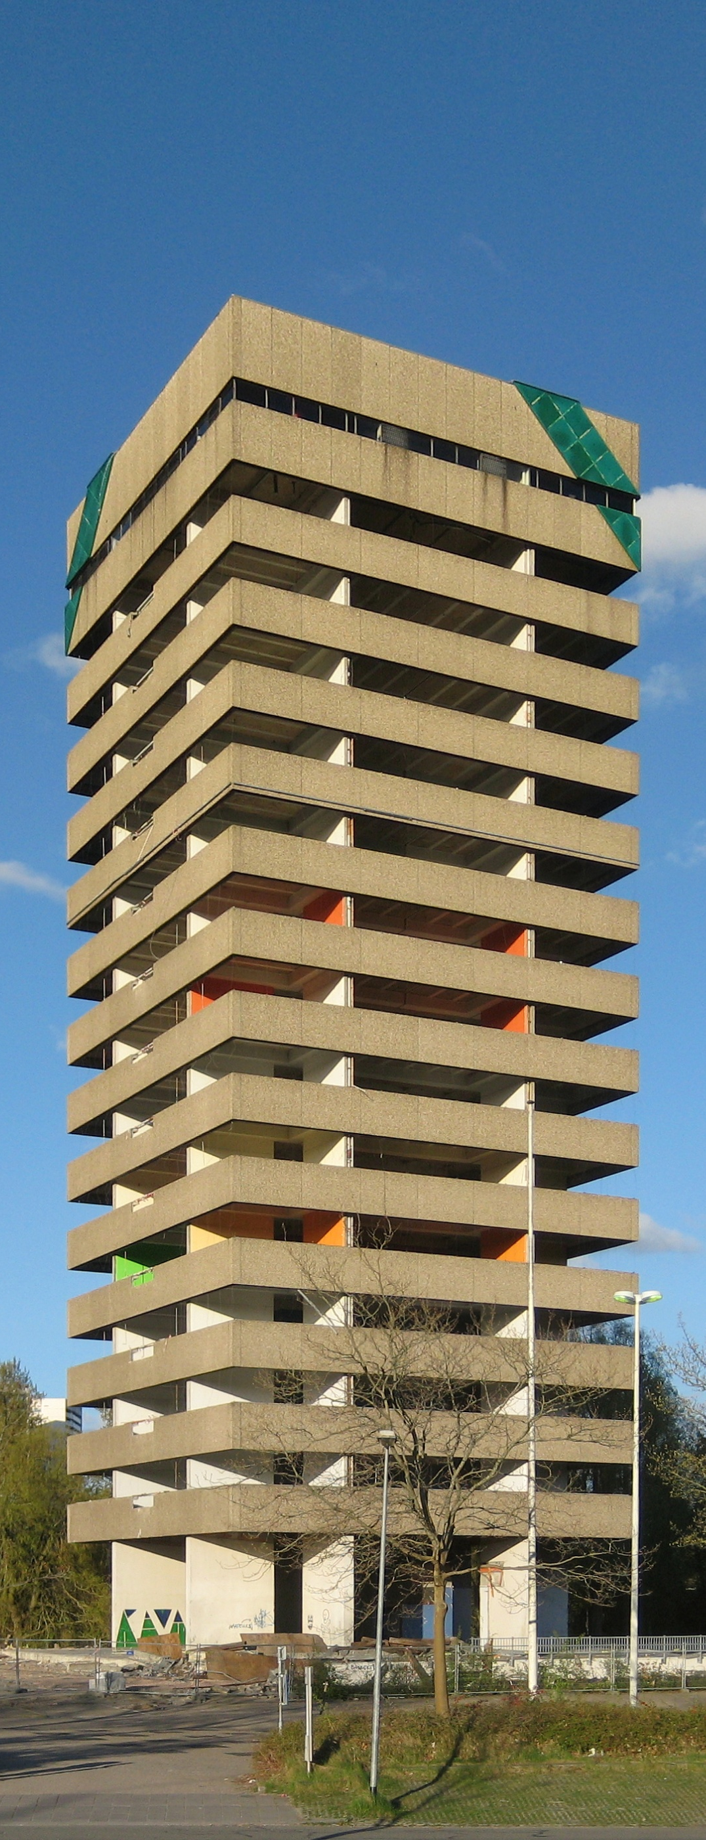
Stelling 6
Kantoren moeten worden omgebouwd tot woningen.

Slide 29
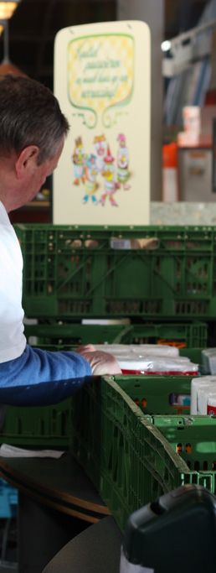
Stelling 7
Als je een uitkering hebt, moet je vrijwilligerswerk doen voor de gemeente.

Slide 30
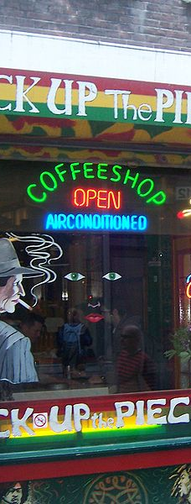
Stelling 8
De gemeente moet coffeeshops sluiten.

Slide 31
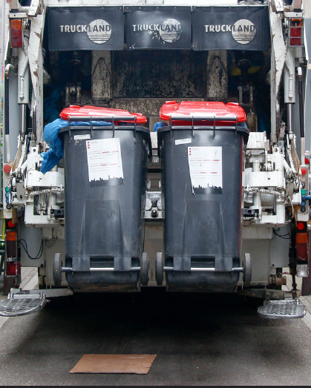
Stelling 9
Onze gemeente moet zelf afval scheiden, zodat mensen dat niet zelf hoeven te doen.

Slide 32
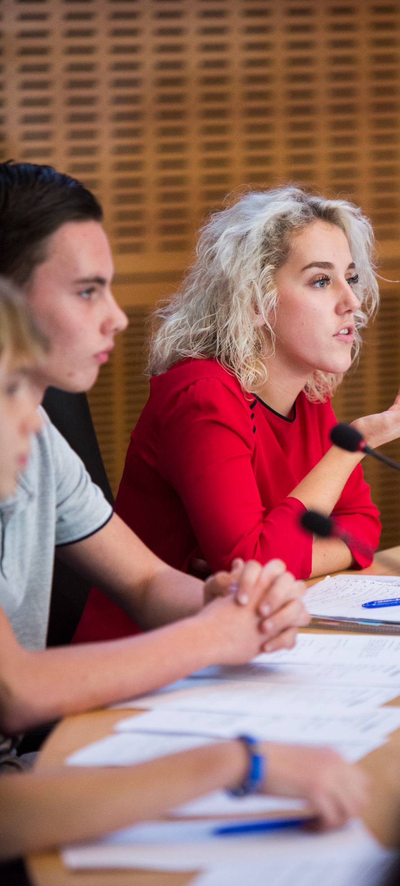
Stelling 10
Er moet in onze gemeente een jongerenraad komen.

